Slide 1

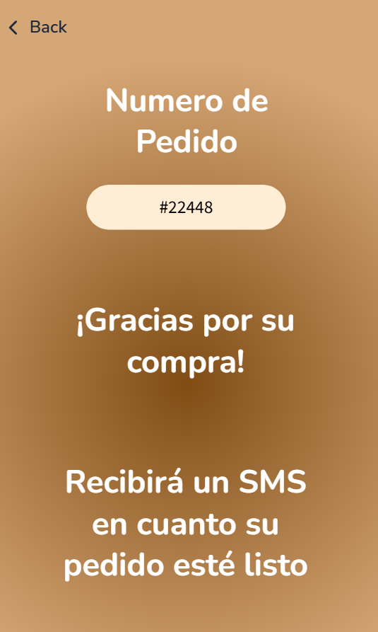
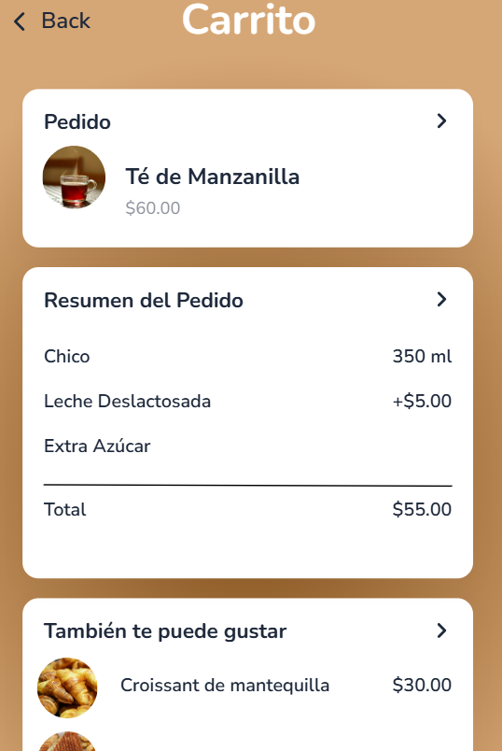

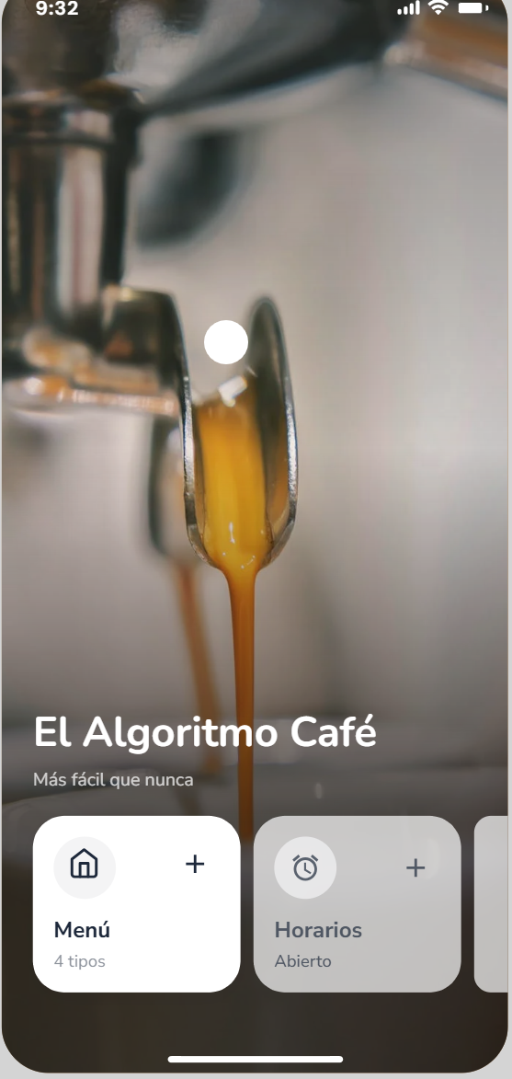
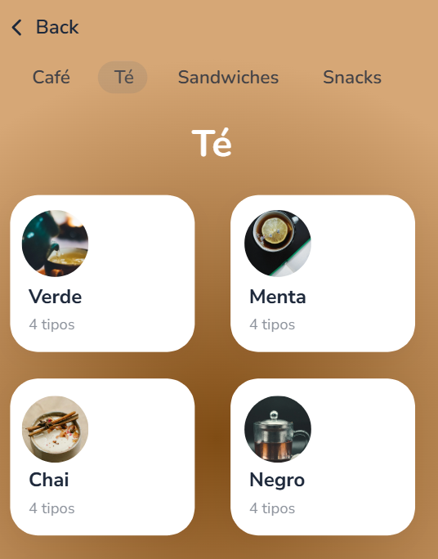
Algoritmo Café
Estrellitas - 2025

Slide 2
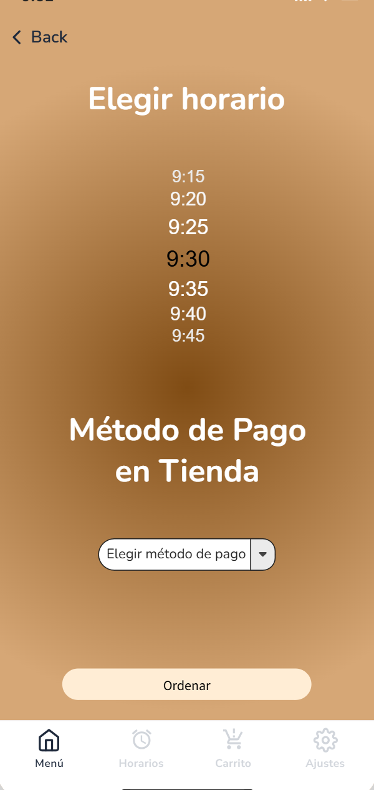
Funcionalidades más presumibles
1) Escoger horario para recoger el pedido
2) Adaptación de las bebidas al gusto del cliente
3) Numeración de pedidos y notificación cuando cada pedido está listo

Slide 3
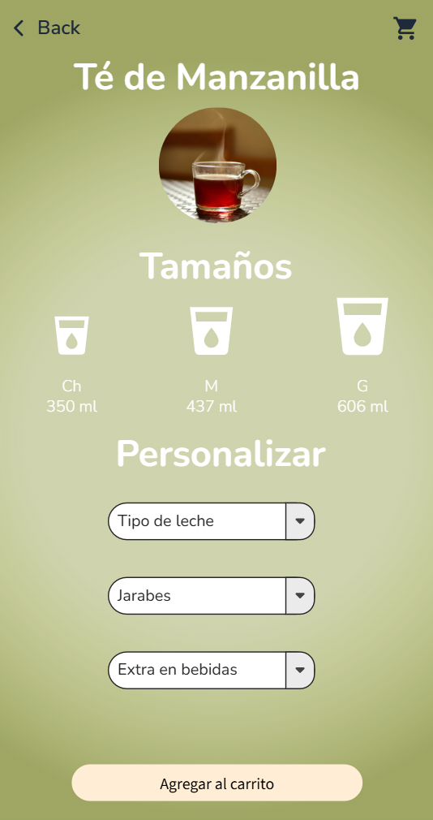
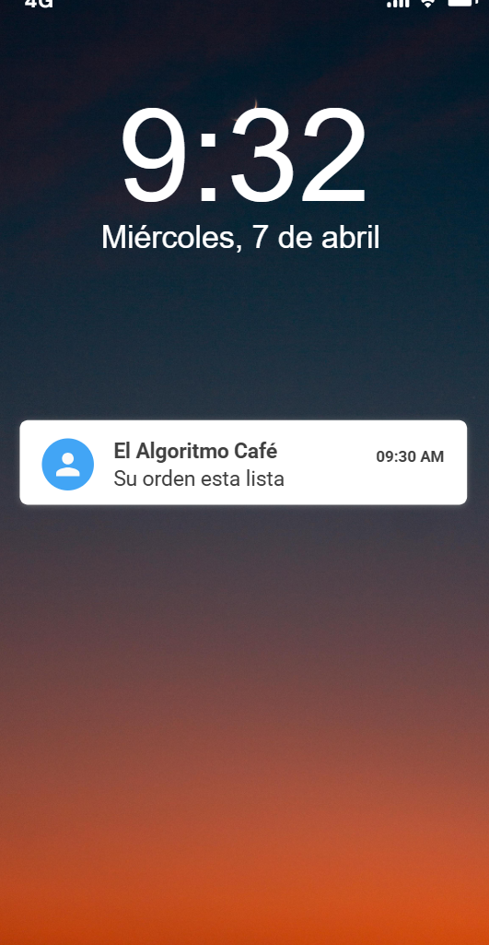

Slide 4
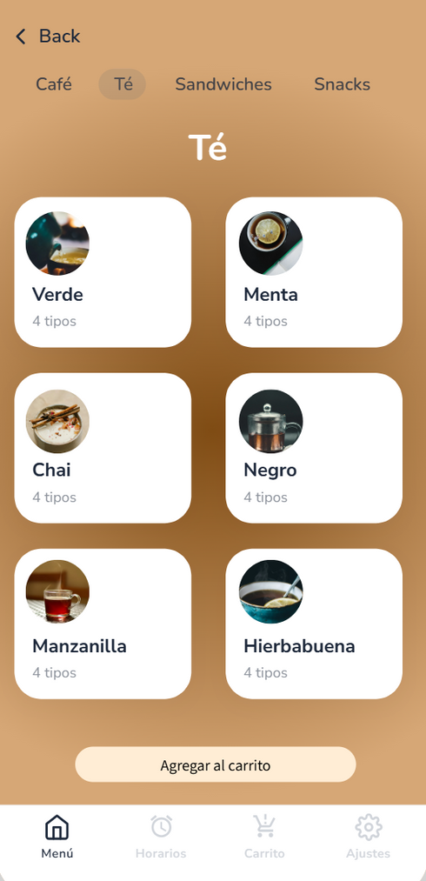
¿Cómo iteramos?
¿Cómo fue el proceso de desarrollo de Algoritmo Café?

Slide 5

Personas

Slide 6

Personas
Juan Pérez, estudiante de licenciatura entre 19-26 años
Dispone de poco tiempo entre clases
Quiere llegar despierto y atento a su clase y examen
Quiere disfrutar una bebida a su gusto
Paola Castro, profesora del ITAM de tiempo completo mayor a 30 años
Viene de lunes a viernes 8 horas
Imparte 4 clases a la semana
Quiere tener energía despues de estar en su oficina sentada mucho tiempo

Slide 7
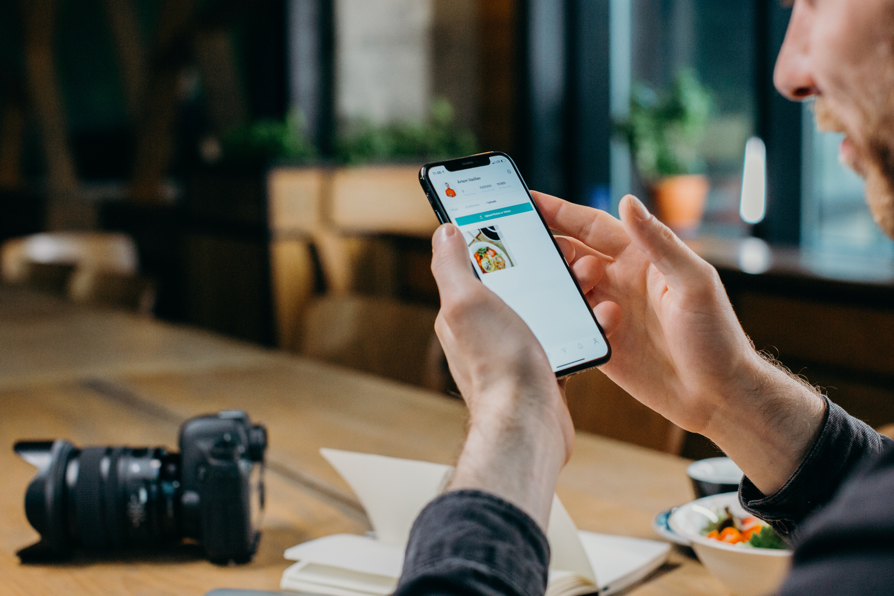
Backlog

Slide 8
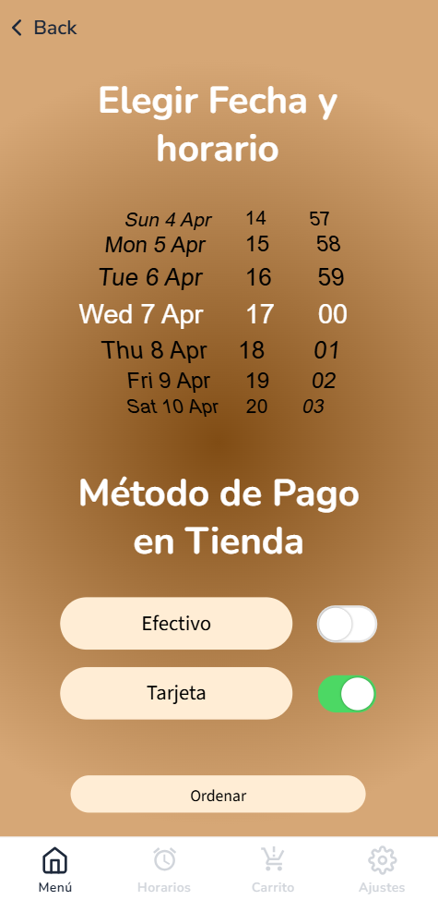
Backlog
Como usuario, quiero seleccionar sólo la hora de ir por mi pedido ya que es para ese mismo día
Como usuario, solo quiero ver interruptores alado de “Efectivo” y “Tarjeta” para que sea más claro que solo quiero activar un método de pago y no también seleccionar los botones

Slide 9

Prototipos
Niveles bajo, medio y alto

Slide 10
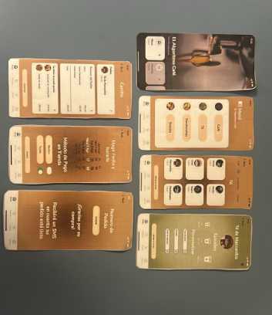
Prototipo en Papel
(Bajo nivel)

Slide 11
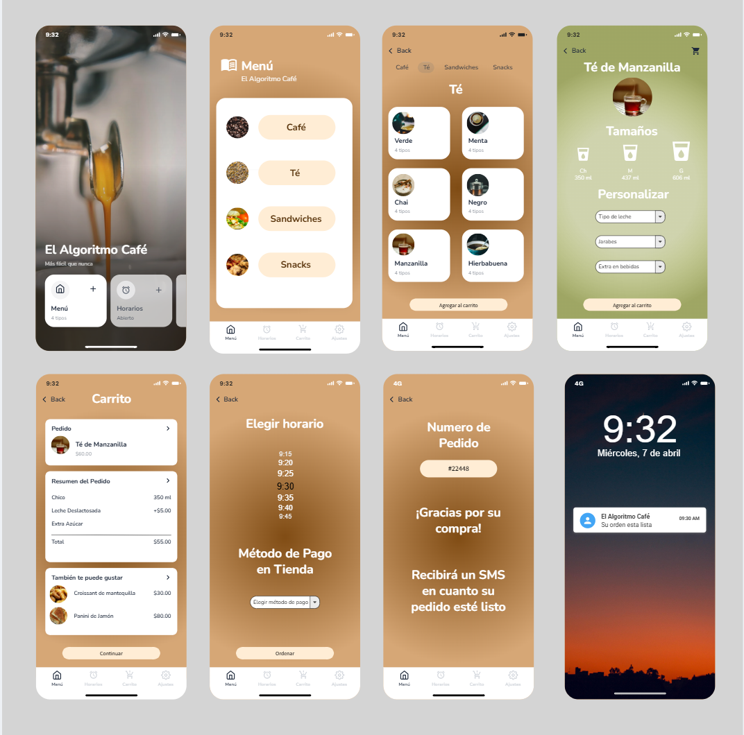
Prototipo en Moqups
(Nivel medio)

Slide 12
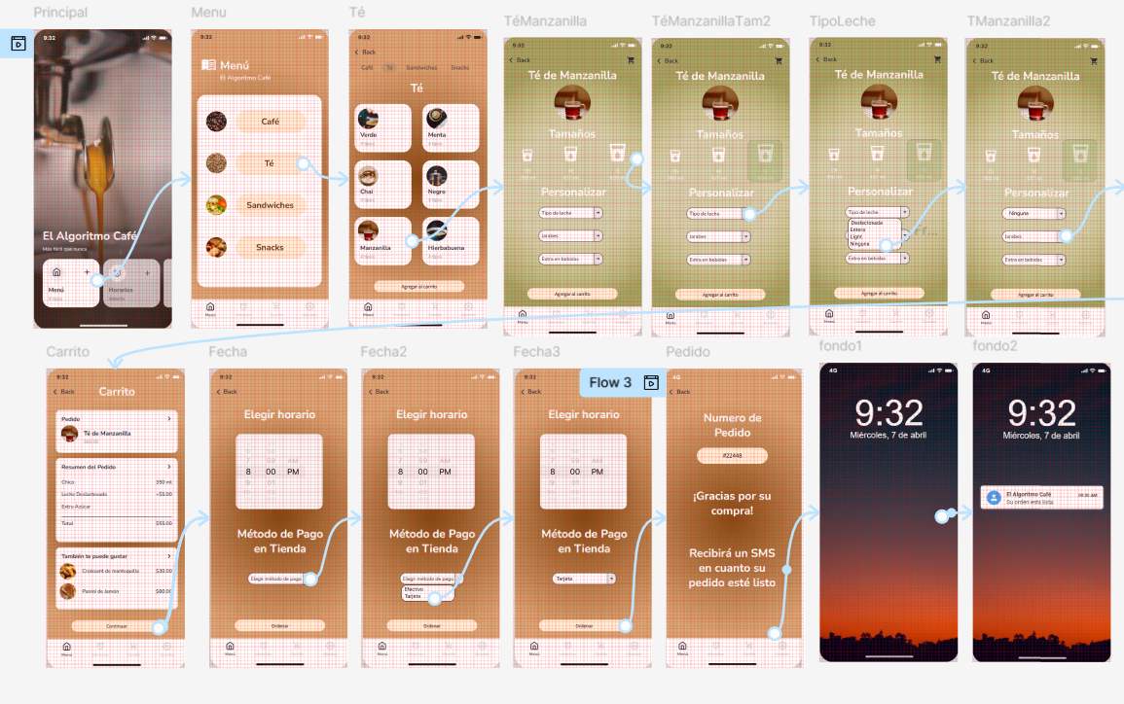
Prototipo en Figma
(Alto medio)

Slide 13

Pruebas de usuario

Slide 14
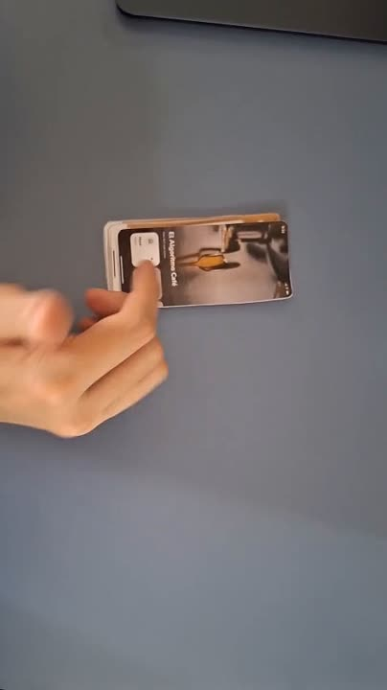
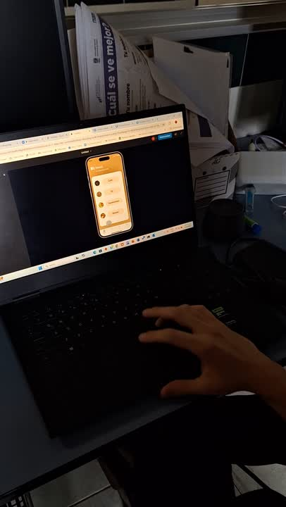
Papel
Figma

Slide 15

Conclusiones de pruebas de usuario
1
No resultaba práctico que los usuarios pudieran pedir comida para un día distinto al actual.
2
Las opciones para pagar con tarjeta o efectivo no eran claras; el usuario podía seleccionar ambas en lugar de una sola.
3
El botón para seleccionar el tamaño de la bebida no se mantenía marcado una vez elegido, lo cual generaba confusión.

Slide 16
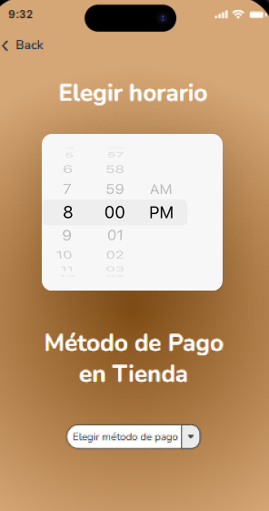

Cambios realizados
1
No resultaba práctico que los usuarios pudieran pedir comida para un día distinto al actual.
Cambiamos la selección de la fecha por selección de hora y adoptamos un diseño más intuitivo.

Slide 17
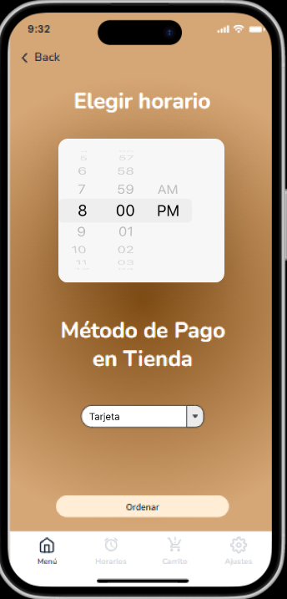
Cambios realizados
2
Las opciones para pagar con tarjeta o efectivo no eran claras; el usuario podía seleccionar ambas en lugar de una sola.
Agregamos un menú desplegable para seleccionar el método de pago.

Slide 18
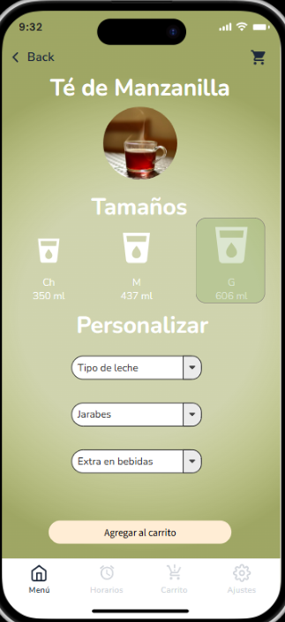
Cambios realizados
3
El botón para seleccionar el tamaño de la bebida no se mantenía marcado una vez elegido, lo cual generaba confusión.
Agregamos un sombreado al botón de tamaño de bebida para resaltar el tamaño seleccionado.

Slide 19
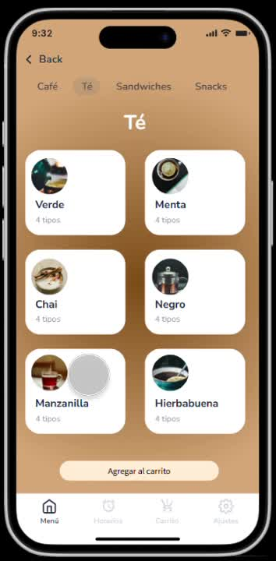
Versión final

Slide 20
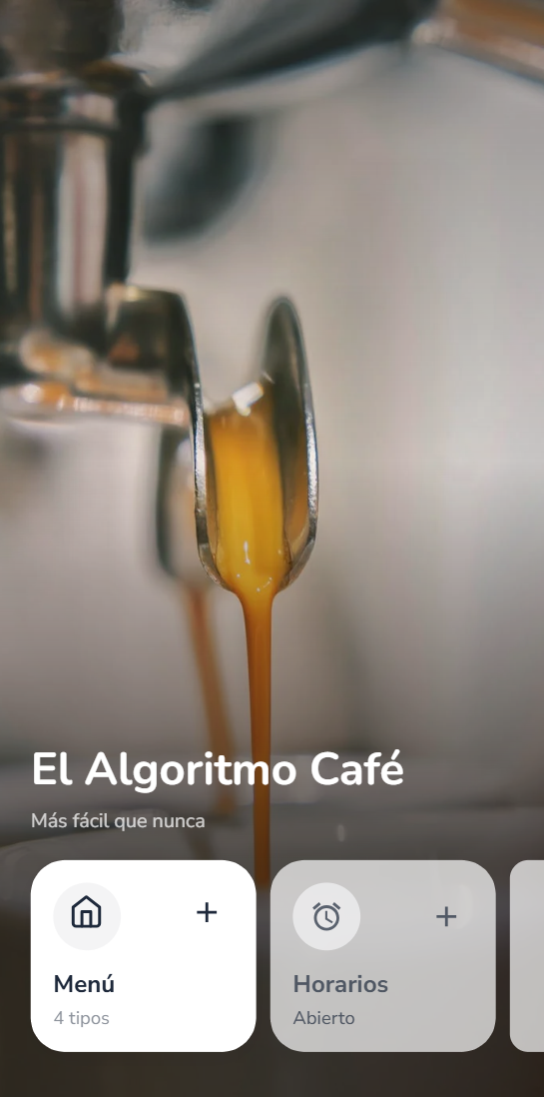
Aprendizajes como equipo
Implementar pruebas de usuario a bajo nivel
Implementar de manera completa Figma para las pruebas de usuario
Aprender a escuchar las necesidades de nuestros usuarios y adaptar nuestra solución

Slide 21

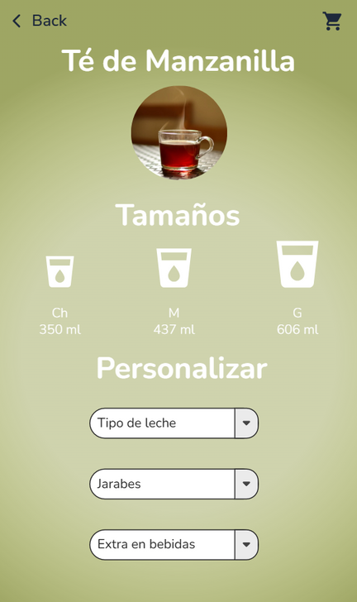
¿Qué haríamos diferente?

